Slide 1
Introdução PixyCam para MINDSTORMS

Slide 2
O Que É PixyCam?
Sistema de visão.
Aprende a detectar objetos que você quer que sejam detectados.
Faz uma leitura com a camera 50 vezes por segundo.
Conecta diretamente com um bloco MINDSTORMS.

Slide 3
Começando.
Tenha certeza de que você tem o software e hardware do seu MINDSTORMS atualizados.
Os requerimentos mínimos são:
Software: 1.1.1
Firmware: 1.07H

Slide 4
Passo 1: Instale Blocos No Software
Instale todos os blocos EV3 Pixy no seu Mindstorms EV3 Software
Isso permitirá que você use a camera em blocos de esperas, condições, loops e mais…
Instruções:
Baixe a ultima versão dos arquivos "LEGO blocks and examples“ de: http://cmucam.org/projects/cmucam5/wiki/Latest_release
Descompacte os arquivos zipados.
Abra o LEGO MINSTORMS EV3 Software.
Abra um novo projeto.
Selecione a ferramenta→ Block Import
Selecione os blocos da PixyCam que você baixou descompactados
Anteriomente.
Você deverá reiniciar o EV3 Software depois que importer os blocos.

Slide 5
Passo 2: Instale PixyMon
Este é o software que deixara você monitorar a PixyCam. É útil para o Passo 3.
Mac: http://cmucam.org/projects/cmucam5/wiki/Install_PixyMon_on_Mac
Windows: http://cmucam.org/projects/cmucam5/wiki/Install_PixyMon_on_Windows_Vista_7_8

Slide 6
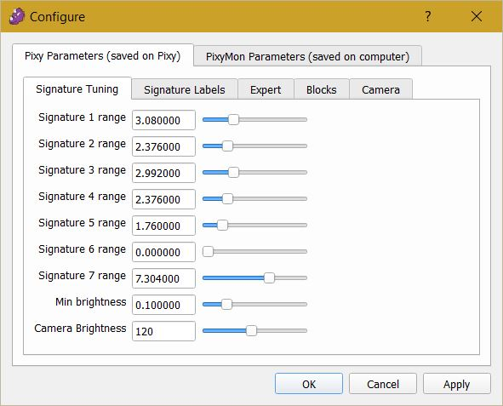
Passo 3: Trainando a PixyCam com PixyMon.
Dicas:
Objetos que estão com cores nitidas funcionam bem.. A camera usa as cores para detectar o objeto.
Traine a PixyCam em uma área plana. Pisos de madeira e carpetes causam problemas.
A. Plugue o cabo USB entre a PixyCam e o seu computador e execute o PixyMon.
B. Coloque o objeto que voê que “ensinar” para o robô na frente da lente da PixyCam e selecione a ação → Set Signature 1 from the pulldown menu
C. Usando o mouse, click e arraste para selecionar a região que você quer usar a PixyCam para “aprender” sobre o objeto (faça uma caixa e volta do objeto).
D. Use a tela de Configurações para mudra o nome (usando Signature Labels) e use a aba “Signature Tuning” até que o objeto esteja bem aceso e completamente destacado (e nada mais esteja).

Slide 7
Desafio.
Use PixyMon para reconhecer 4 diferentes cores LEGO usando blocos LEGO (Vermelho, Verde, Azul, Amarelo).
Sintonize as “signatures e renomeie elas com a cor correta.
Você usará essas “signatures” na próxima lição.

Slide 8
Passo 4: Montando A PixyCam.
Adicione uma viga LEGO na PixyCam então você poderá montar isso no seu robô EV3.
Instruções estão aqui: http://cmucam.org/projects/cmucam5/wiki/Mounting_Pixy_with_LEGO
Isso deveria parecer com a imagem ao lado.

Slide 9
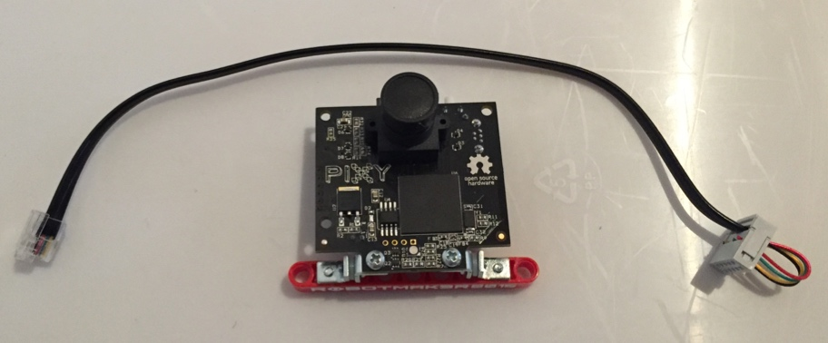
Passo 5: Pronto Para Programar.
Conecte sua PixyCam no bloco EV3 usando o cabo fornecido.
Ligue e conecte o seu EV3 no seu computador.
Mova-se para a próxima lição.

Slide 10
CRÉDITOS.
Este tutorial foi criado por Sanjay Seshan e Arvind Seshan do Droids Robotics.
Esta lição foi traduzida por Luiz Gabriel Vieira Costa da Equipe TILT.
Mais lições estão disponíveis em www.ev3lessons.com
Email do autor: team@droidsrobotics.org
Agradeço Marc-André Bazergui por nos emprestar a PixyCam para essa lição, (https://www.facebook.com/marc.a.bazergui, info@bazmarc.ca)
Este trabalho é licenciado por Creative Commons Attribution-NonCommercial-ShareAlike 4.0 International License.

